Slide 1

Le suivi des panels
Table ronde organisée par les départements Innovation et Collecte
Assemblée LifeObs, 14 octobre 2022, Ined

Slide 2
Participants :
Mélanie Vignale, Gaëlle Dabet, Zora Mazari, Manon Olaria, CEREQ, Générations
Maryline Becque, DARES, Conditions de travail
Thomas Renaud et Louis Arnault, PSL Dauphine, Share
Claire Hagège, Insee, Histoire de vie et Patrimoine

Slide 3
Présentation des enquêtes

Slide 4
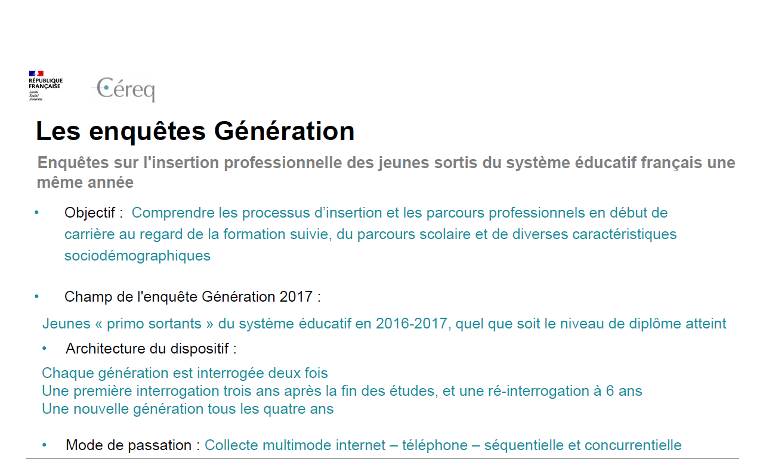
CEREQ, Enquête Générations

Slide 5
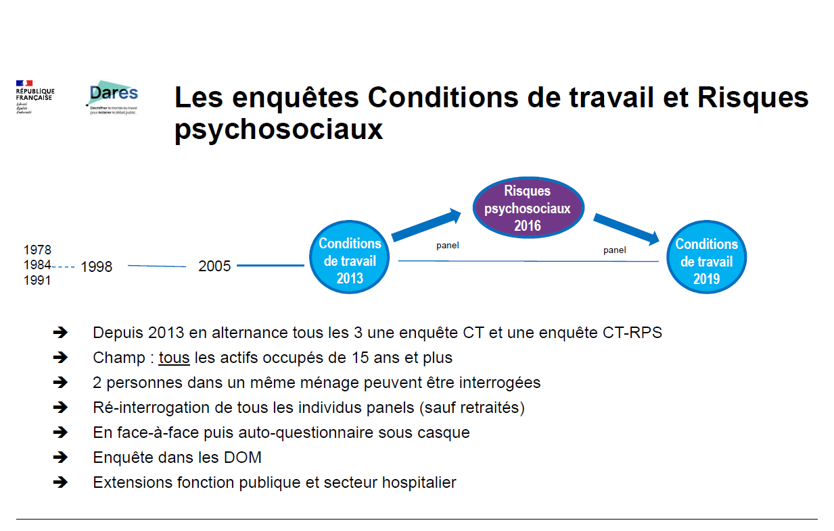
DARES, Enquête Conditions de travail

Slide 6
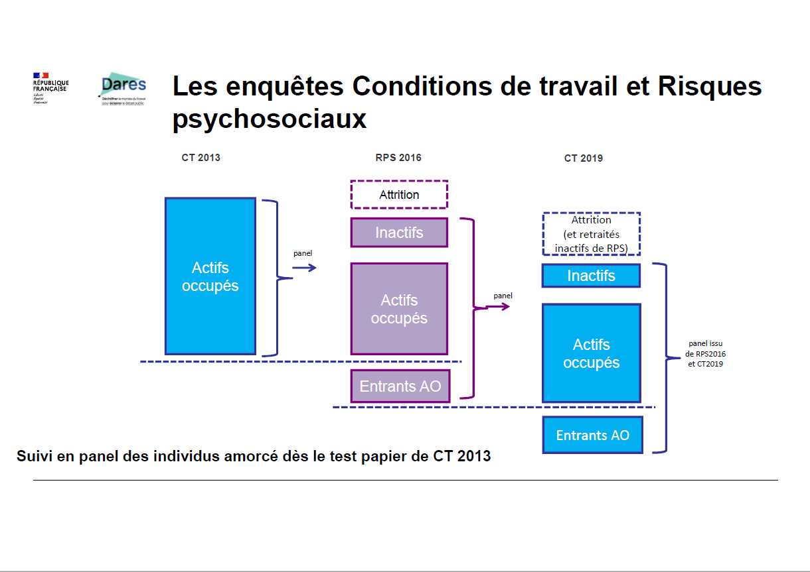
DARES, Enquête Conditions de travail

Slide 7
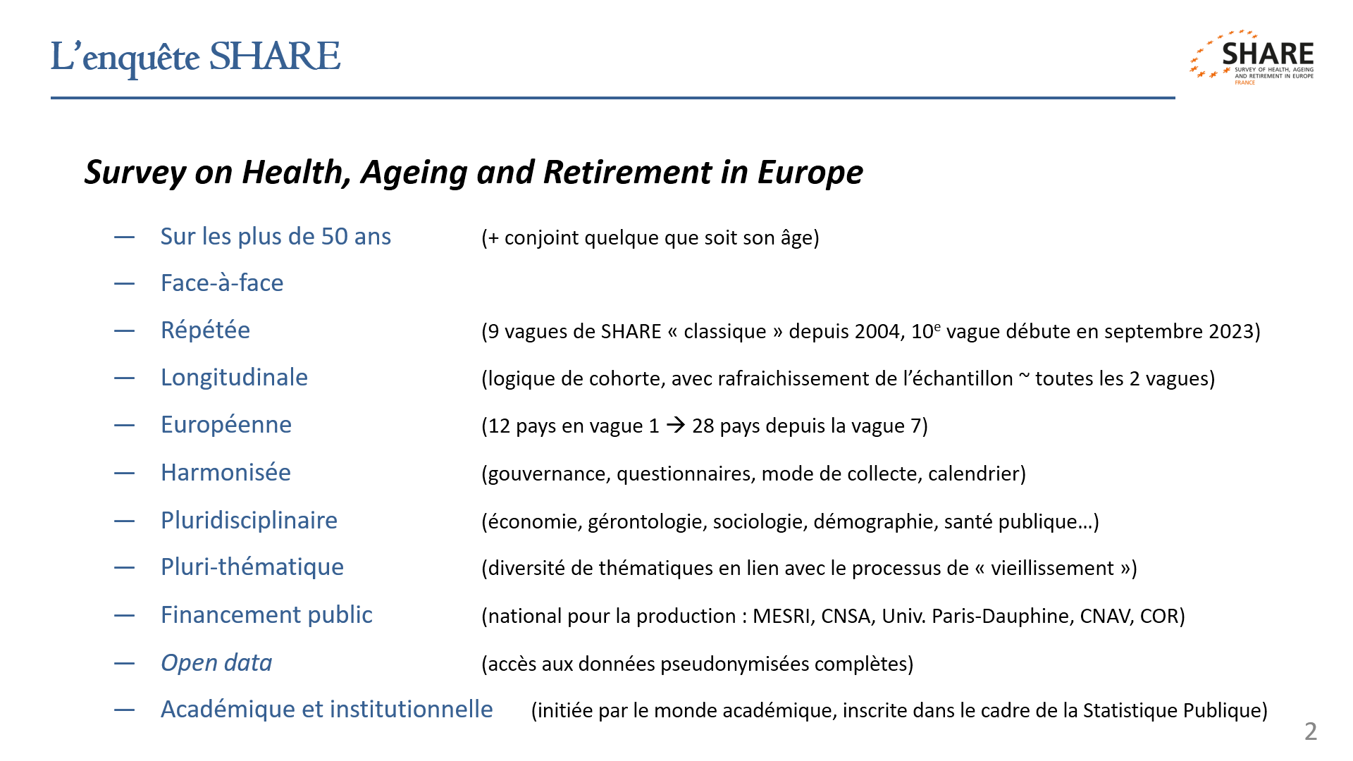
PSL Dauphine, Enquête SHARE

Slide 8
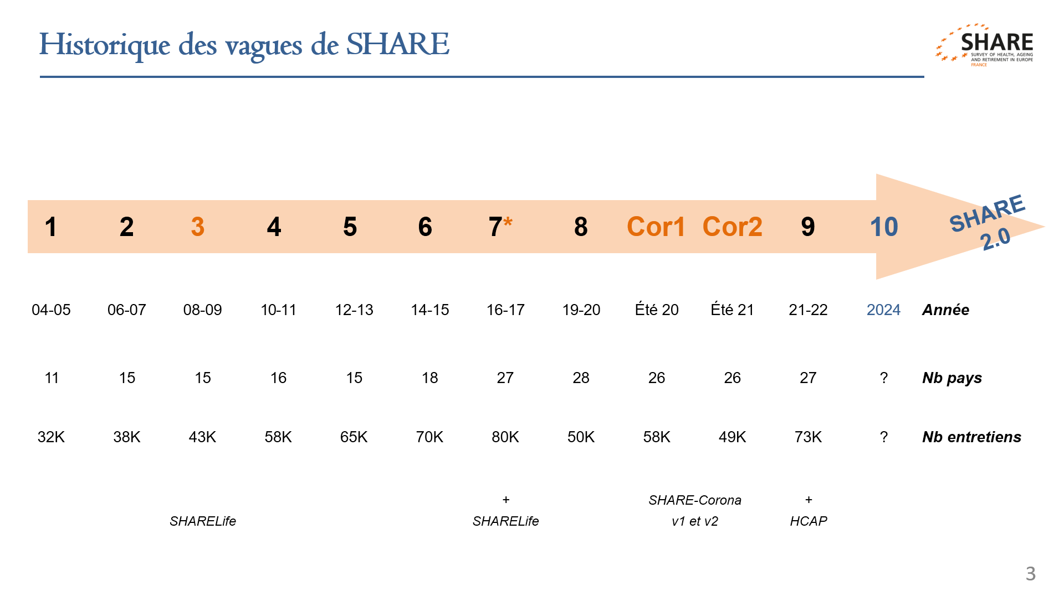
PSL Dauphine, Enquête SHARE

Slide 9
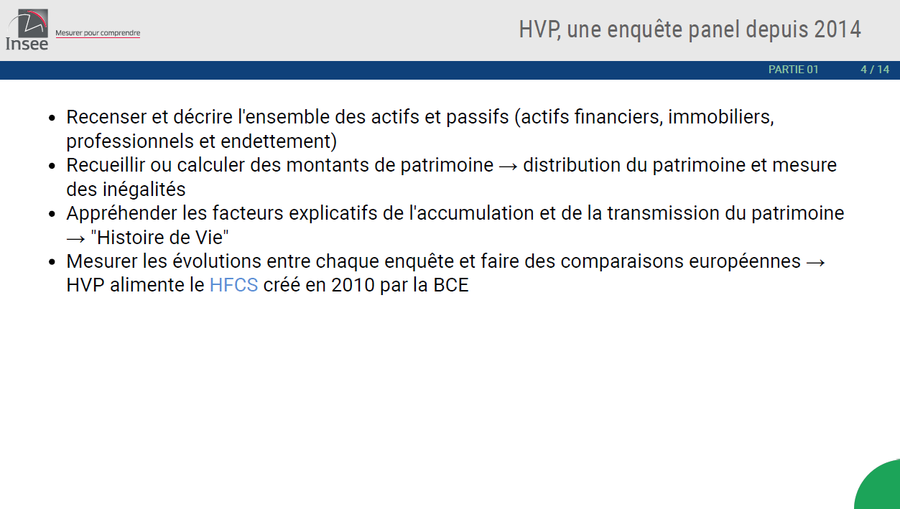
Insee, Enquête Histoire de vie et Patrimoine

Slide 10
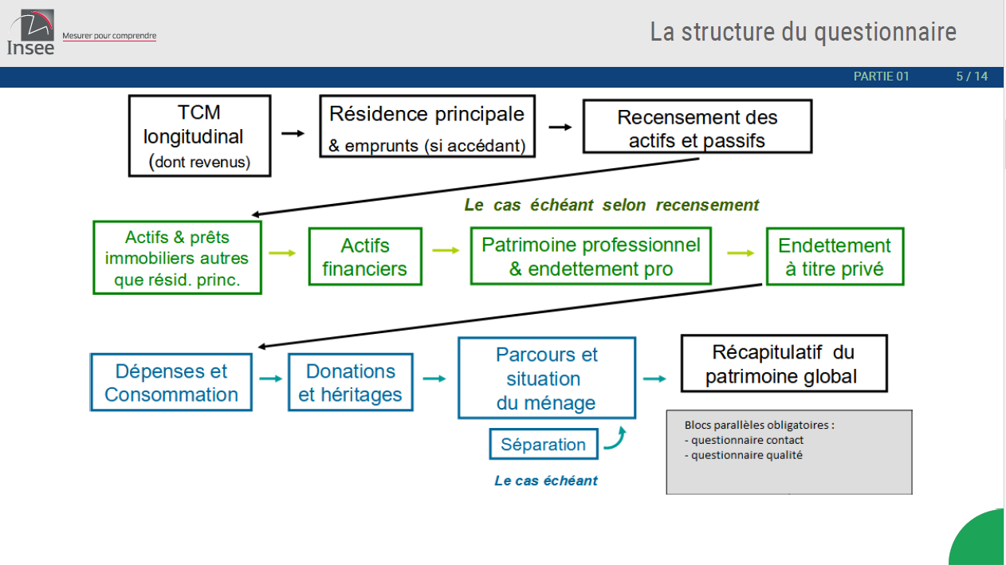
Insee, Enquête Histoire de vie et Patrimoine

Slide 11
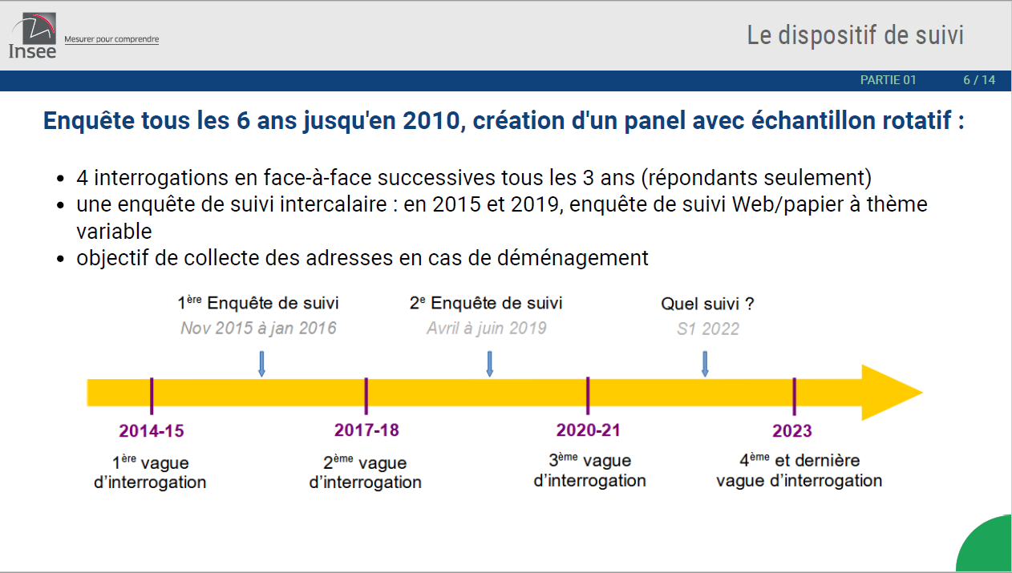
Insee, Enquête Histoire de vie et Patrimoine

Slide 12
Données de contact de qualité et actualisées
Prestation d’enrichissement/fichier des déménagements du type La Poste
Rafraîchissement via Fidéli
Questions spécifiques en fin de vague pour la vague suivante
Identification de personnes relais
Autre

Slide 13
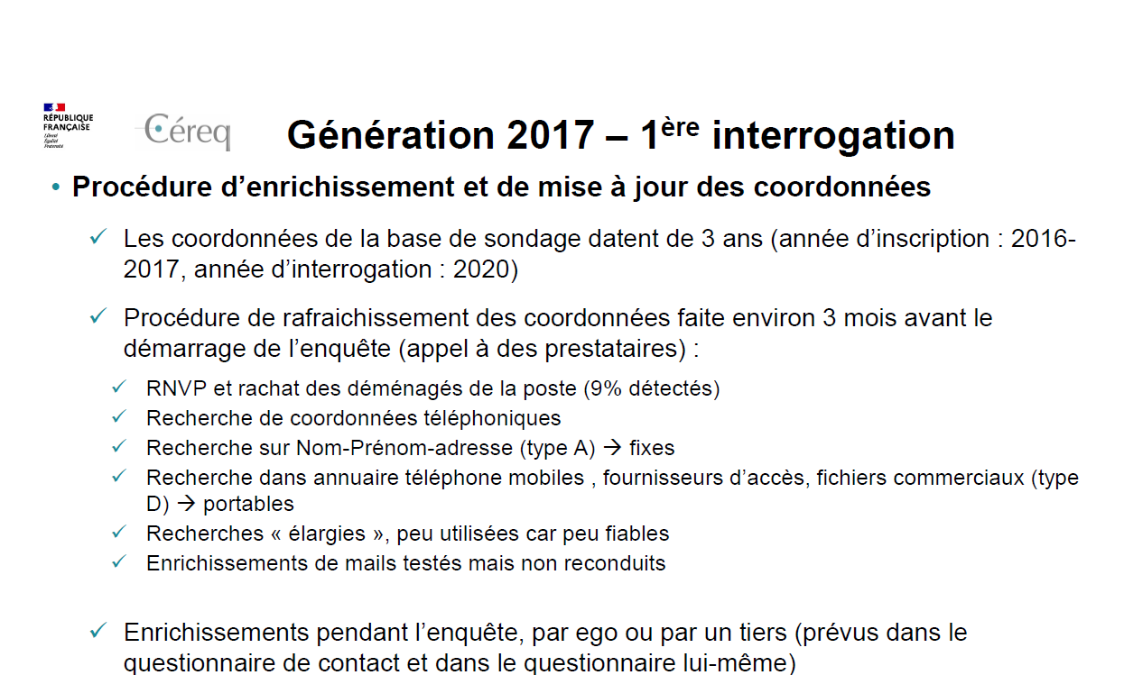
CEREQ, Enquête Générations

Slide 14
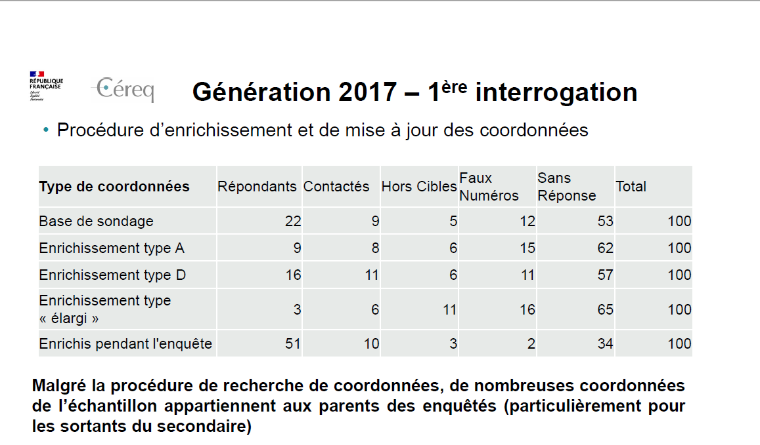
CEREQ, Enquête Générations

Slide 15
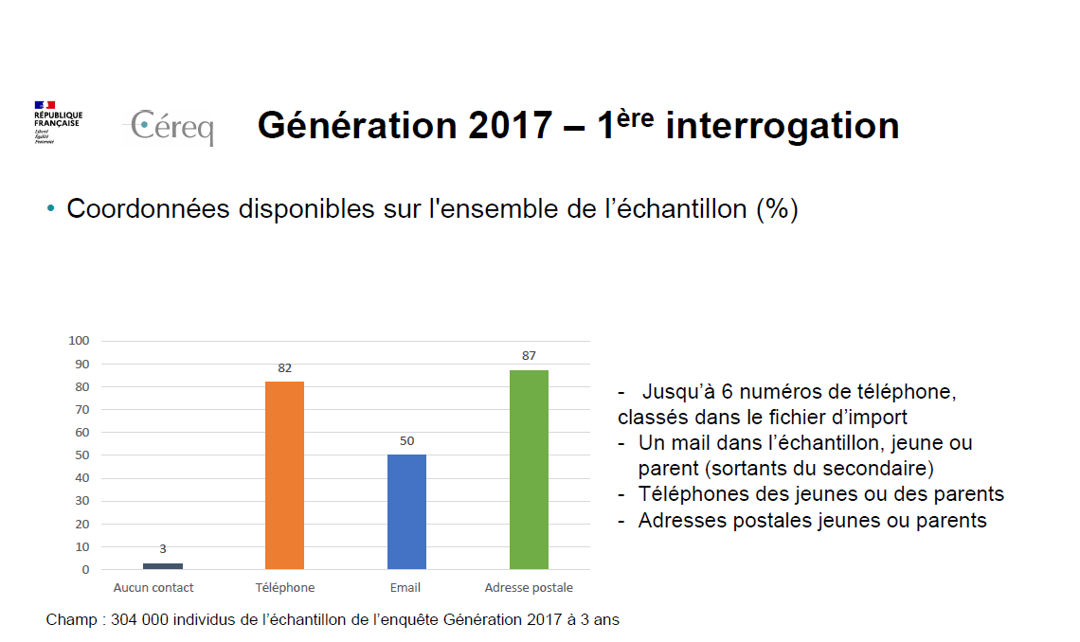
CEREQ, Enquête Générations

Slide 16
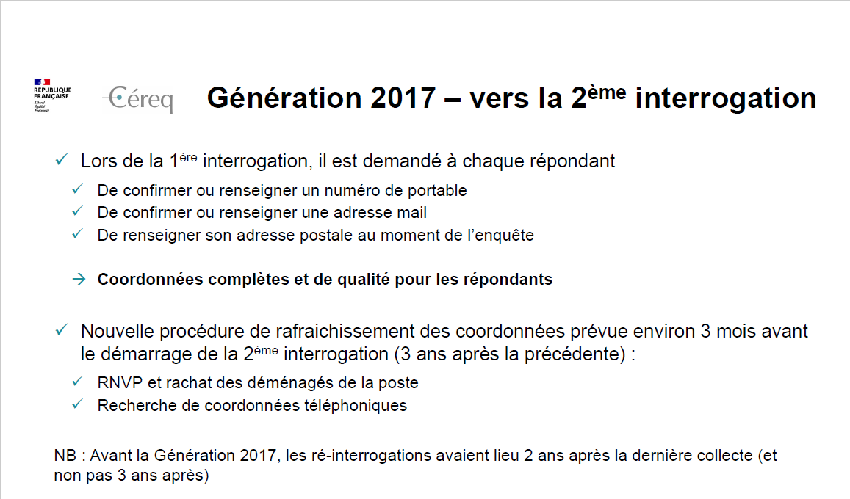
CEREQ, Enquête Générations

Slide 17
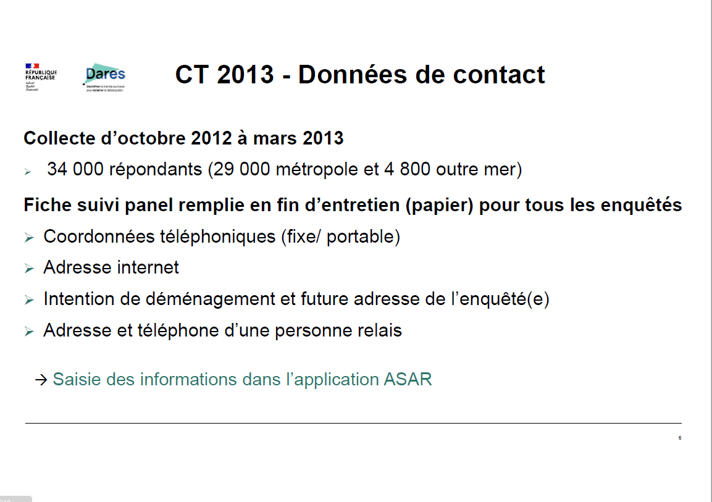
DARES, Enquête Conditions de travail

Slide 18
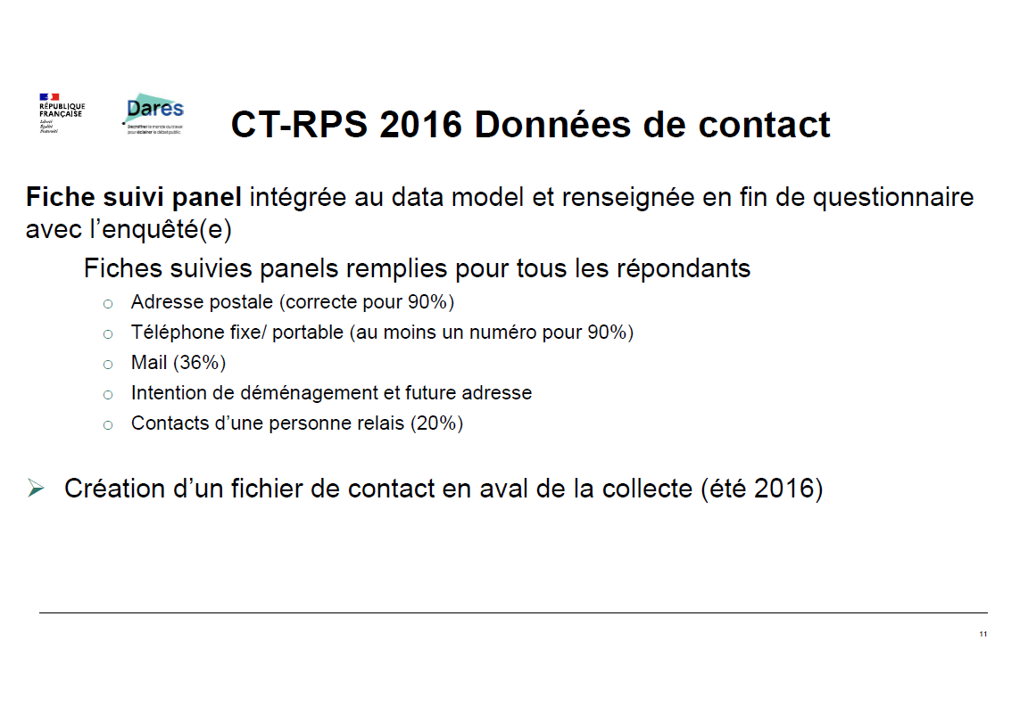
DARES, Enquête Conditions de travail

Slide 19
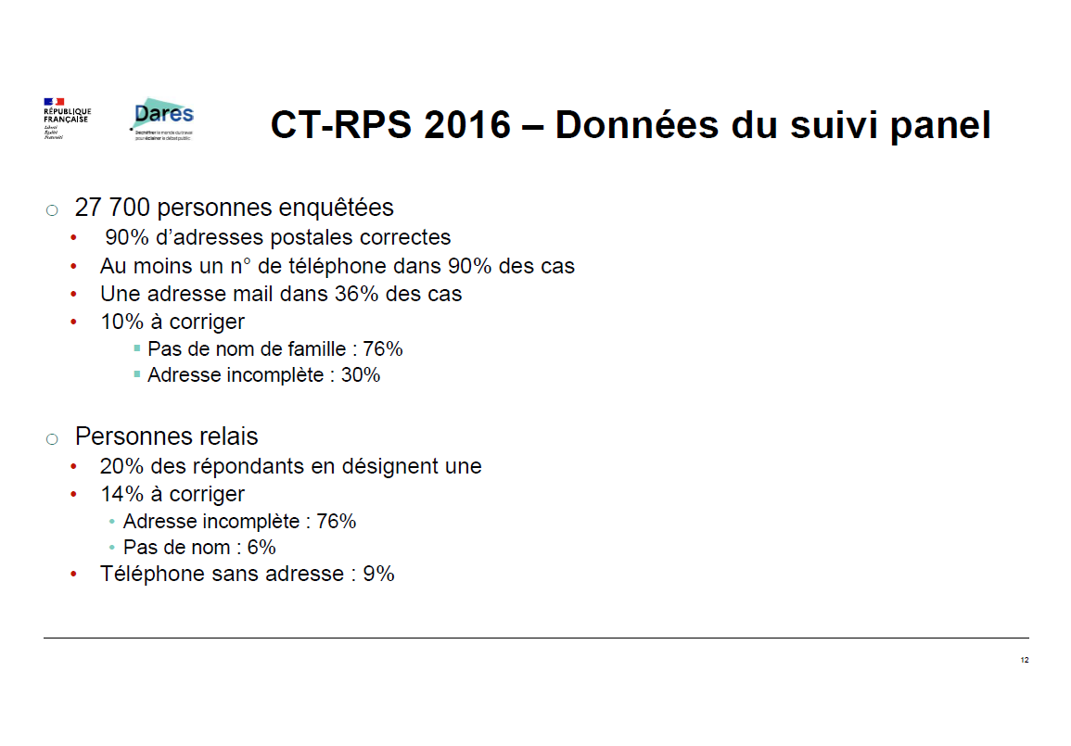
DARES, Enquête Conditions de travail

Slide 20
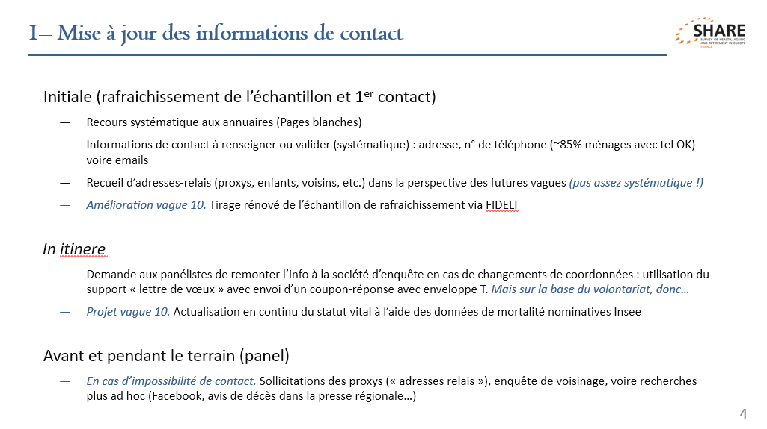
PSL Dauphine, Enquête SHARE

Slide 21
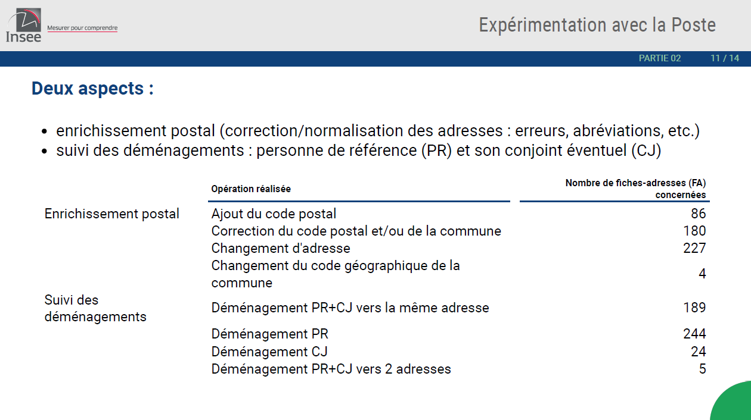
Insee, Enquête Histoire de vie et Patrimoine

Slide 22
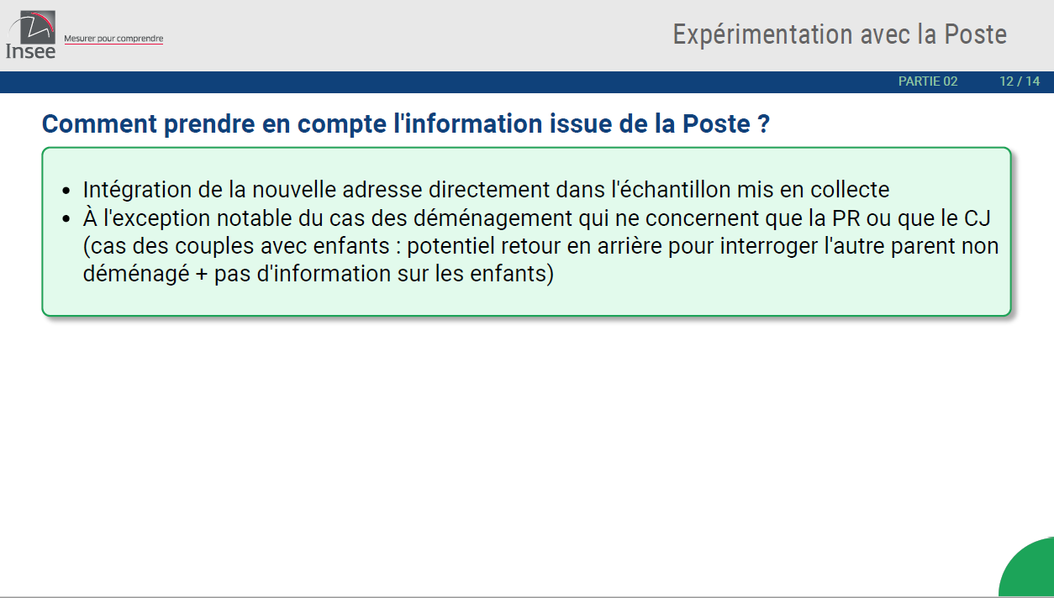
Insee, Enquête Histoire de vie et Patrimoine

Slide 23
Contenu des envois postaux et mails
Annonce du nombre de vagues du panel
Documents joints aux envois

Slide 24
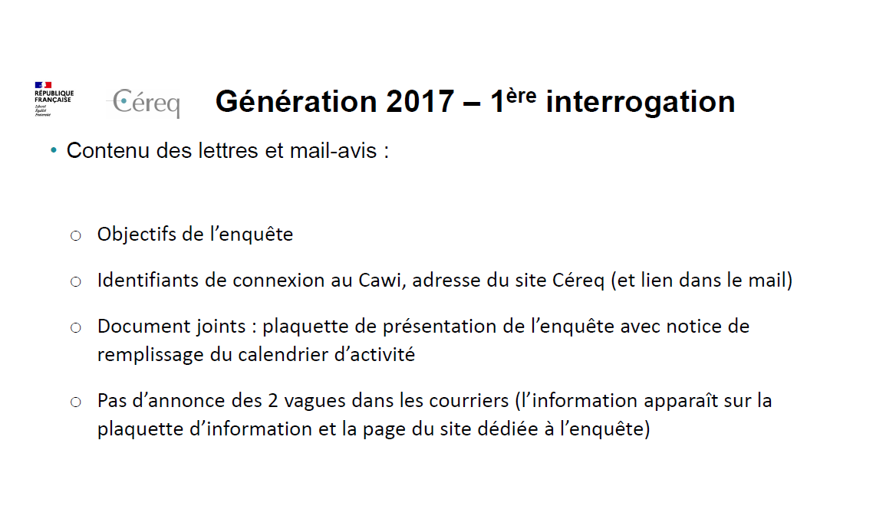
CEREQ, Enquête Générations

Slide 25
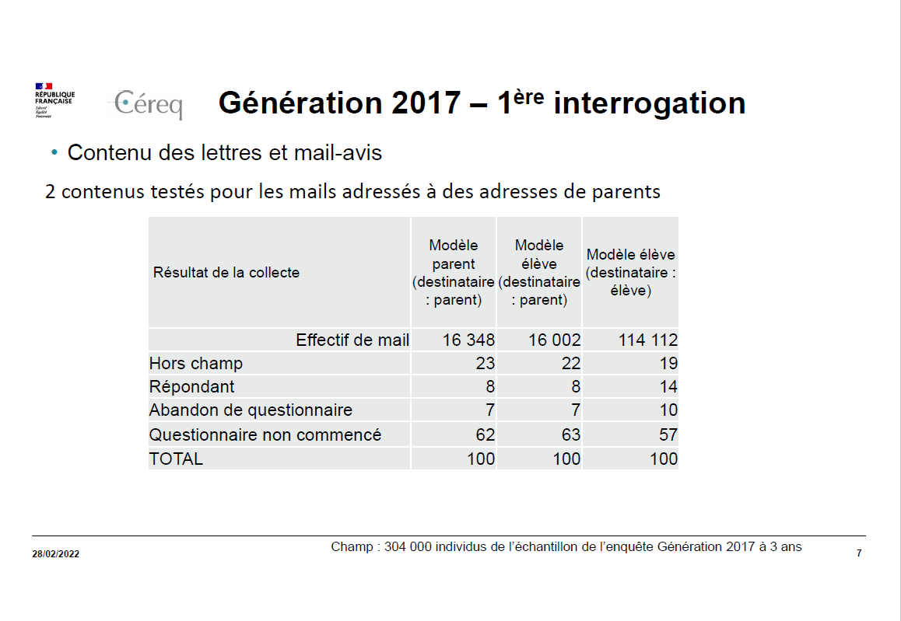
CEREQ, Enquête Générations

Slide 26
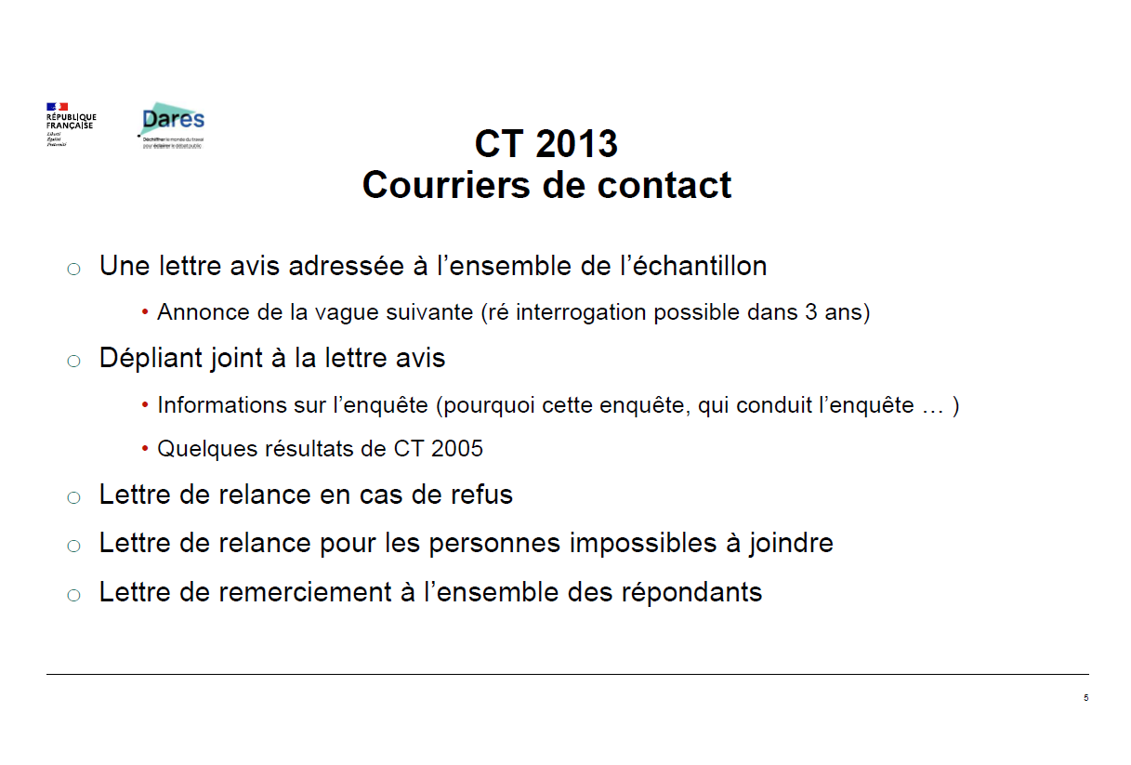
DARES, Enquête Conditions de travail

Slide 27
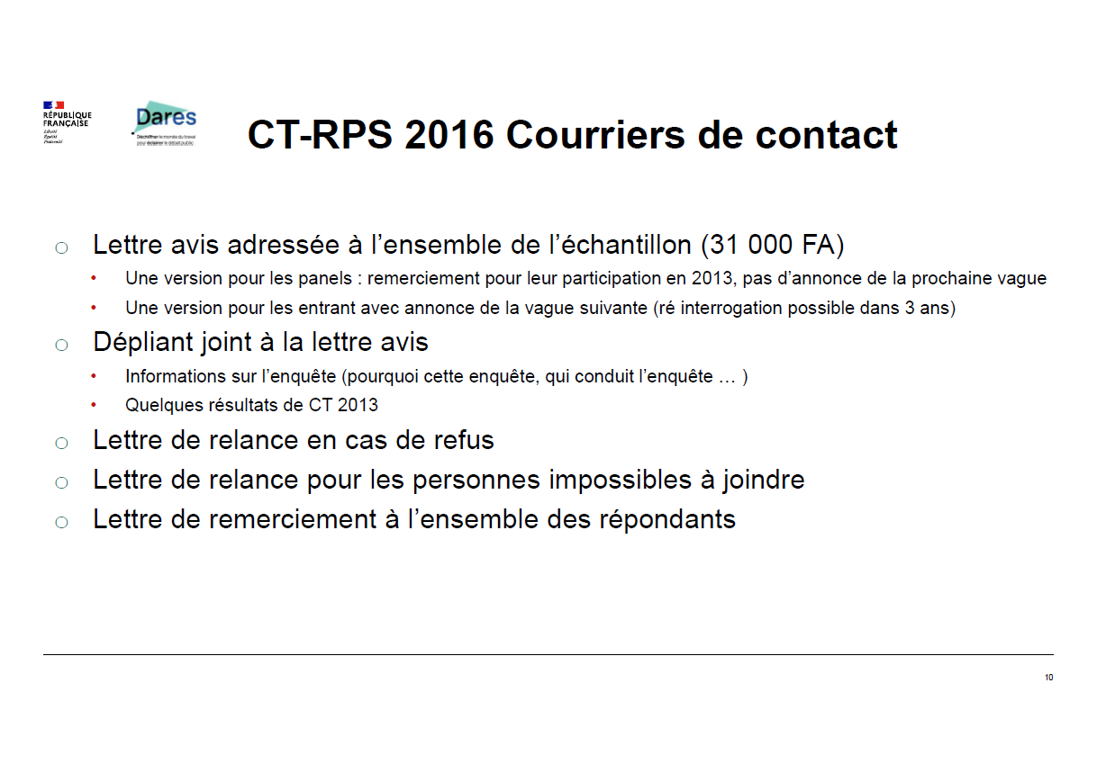
DARES, Enquête Conditions de travail

Slide 28
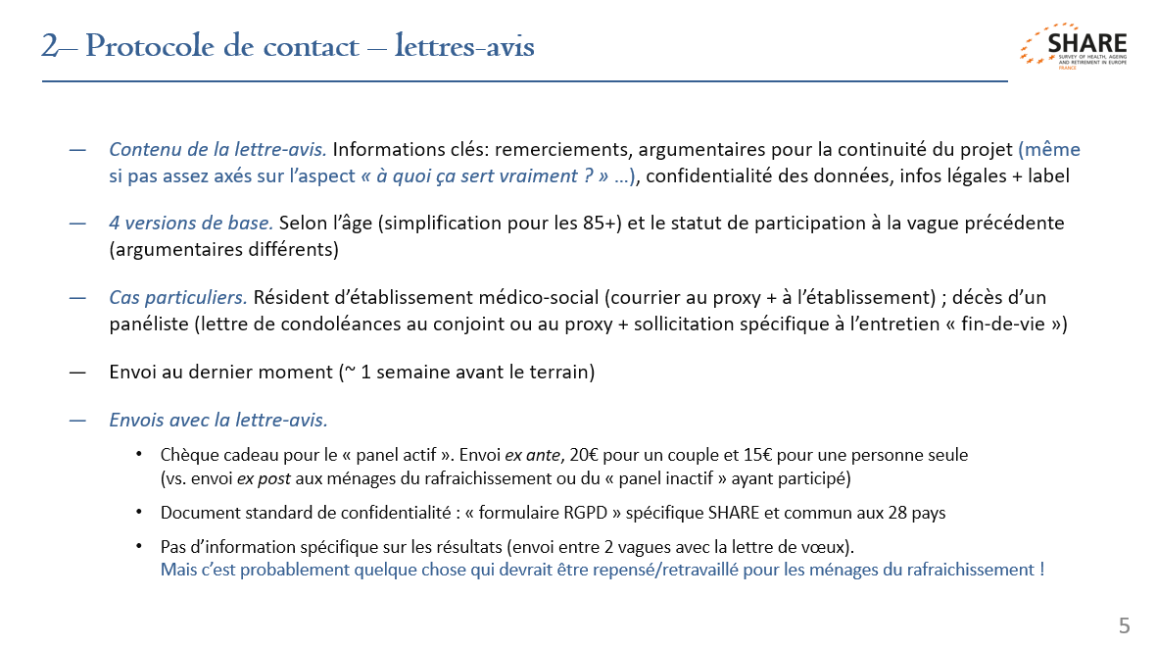
PSL Dauphine, Enquête SHARE

Slide 29
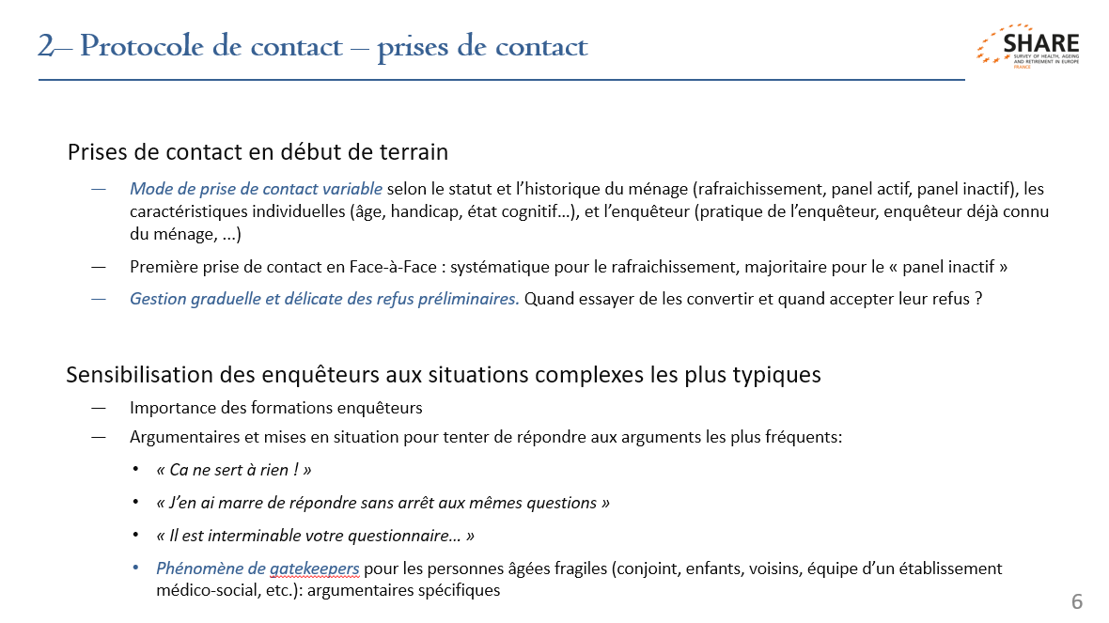
PSL Dauphine, Enquête SHARE

Slide 30
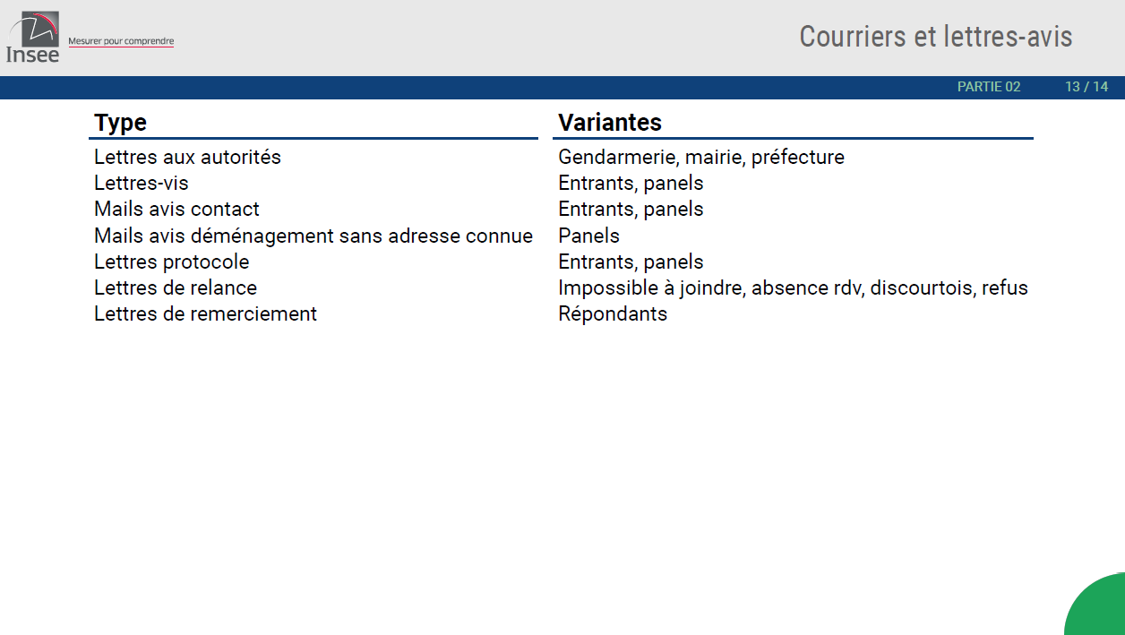
Insee, Enquête Histoire de vie et Patrimoine

Slide 31
Contacts entre deux vagues pour lutter contre l’attrition
Envoi de cadeaux
Cartes de vœux
Retour personnalisé de résultats,
Incitations financières
Quel rythme

Slide 32
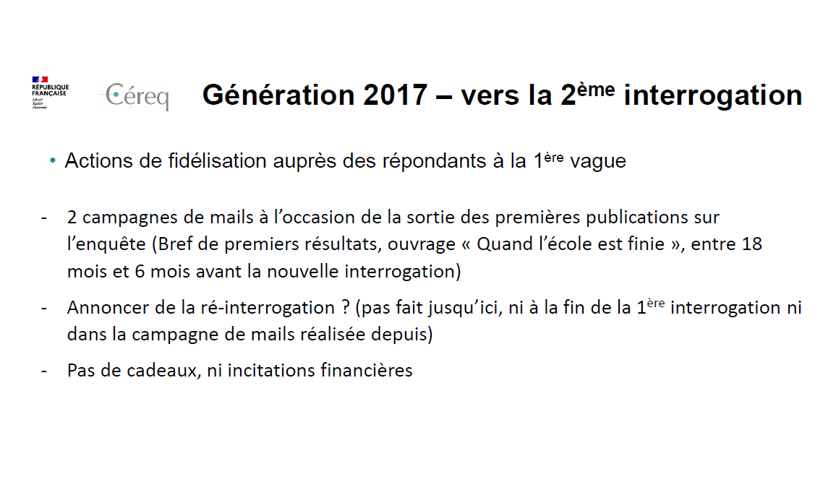
CEREQ, Enquête Générations

Slide 33
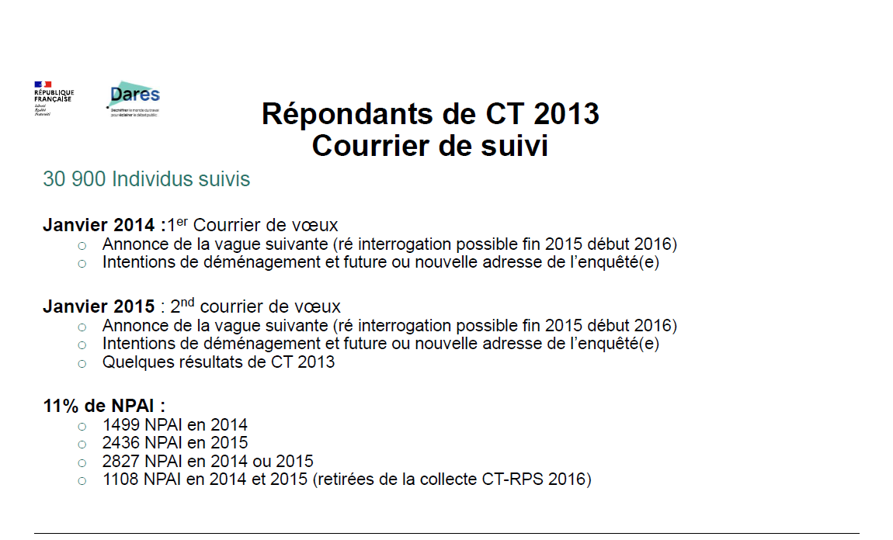
DARES, Enquête Conditions de travail

Slide 34
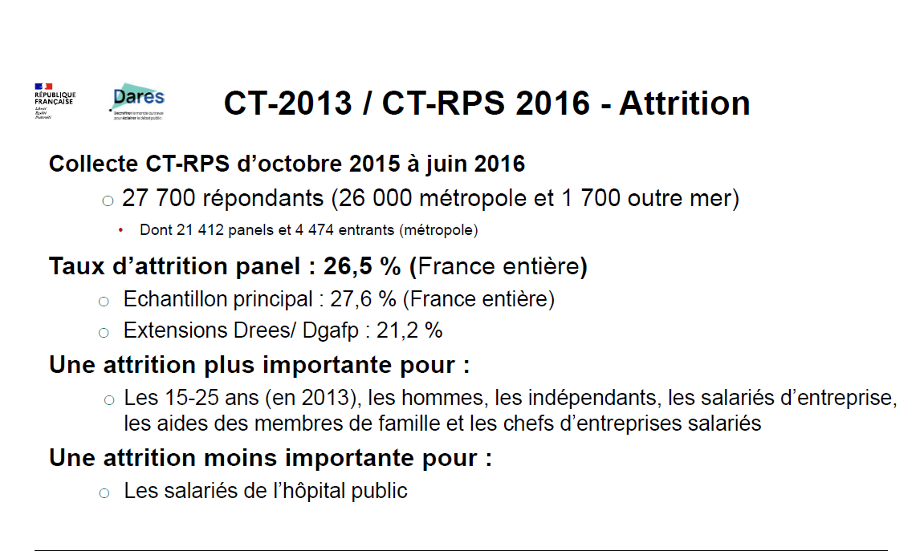
DARES, Enquête Conditions de travail

Slide 35
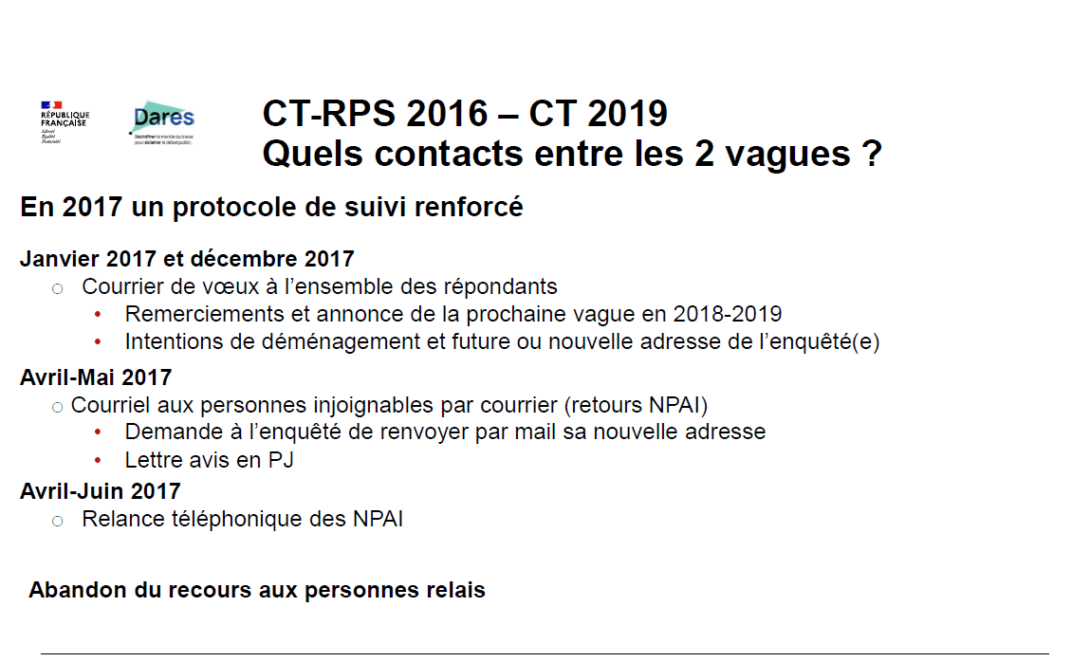
DARES, Enquête Conditions de travail

Slide 36
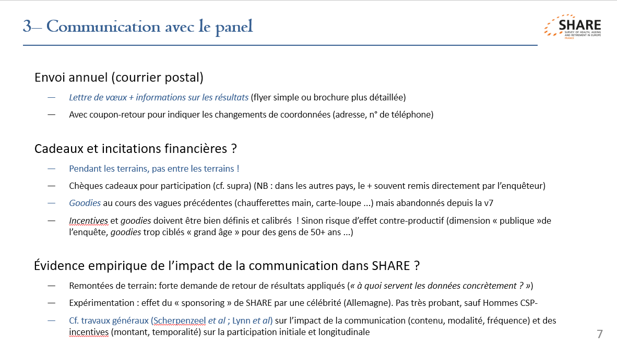
PSL Dauphine, Enquête SHARE

Slide 37
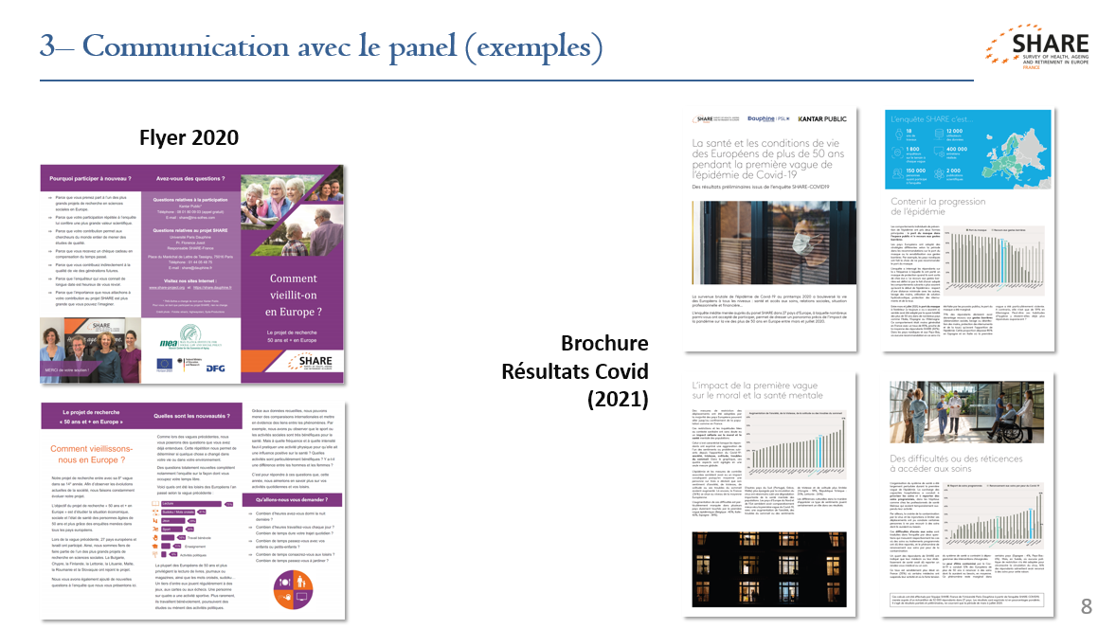
PSL Dauphine, Enquête SHARE

Slide 38
Enquête de suivi entre deux vagues
Avantages
Inconvénients

Slide 39
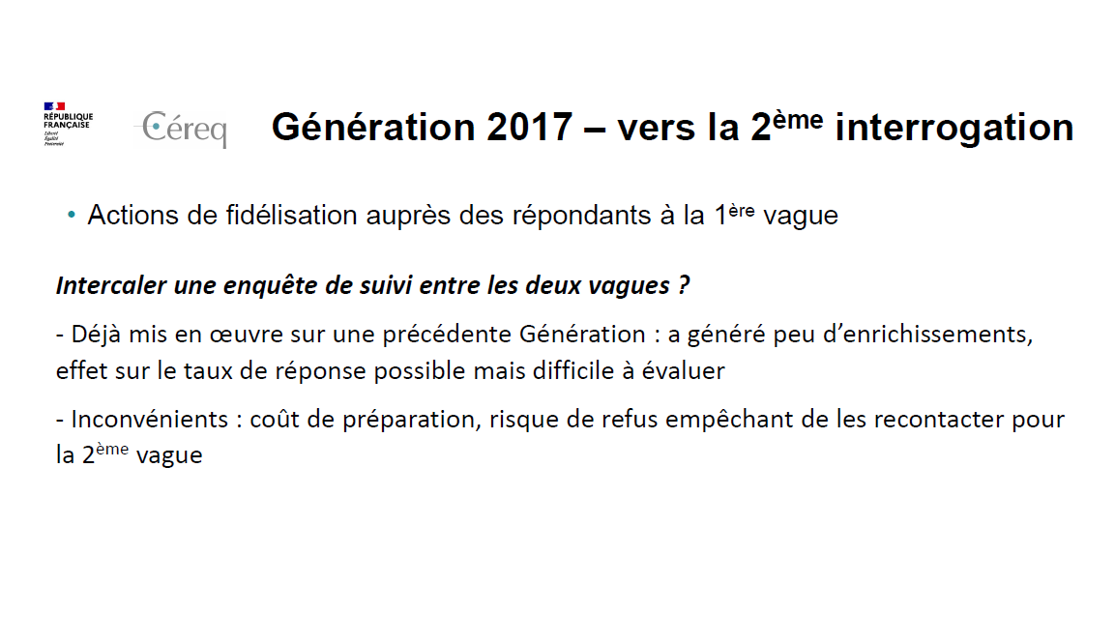
CEREQ, Enquête Générations

Slide 40
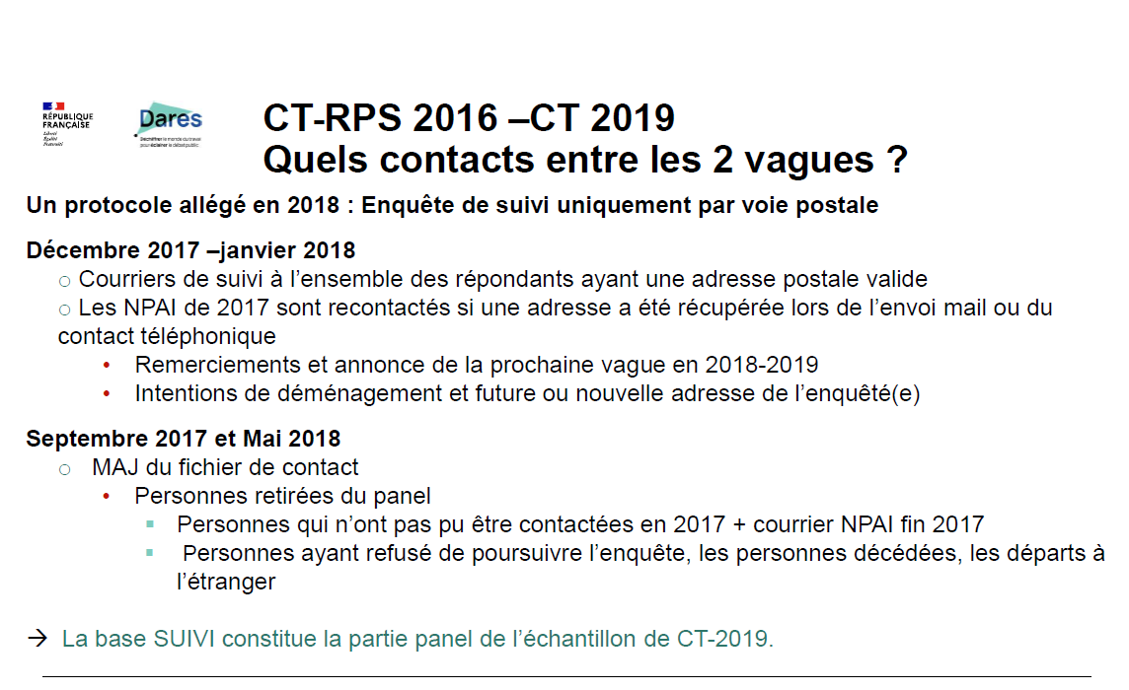
DARES, Enquête Conditions de travail

Slide 41
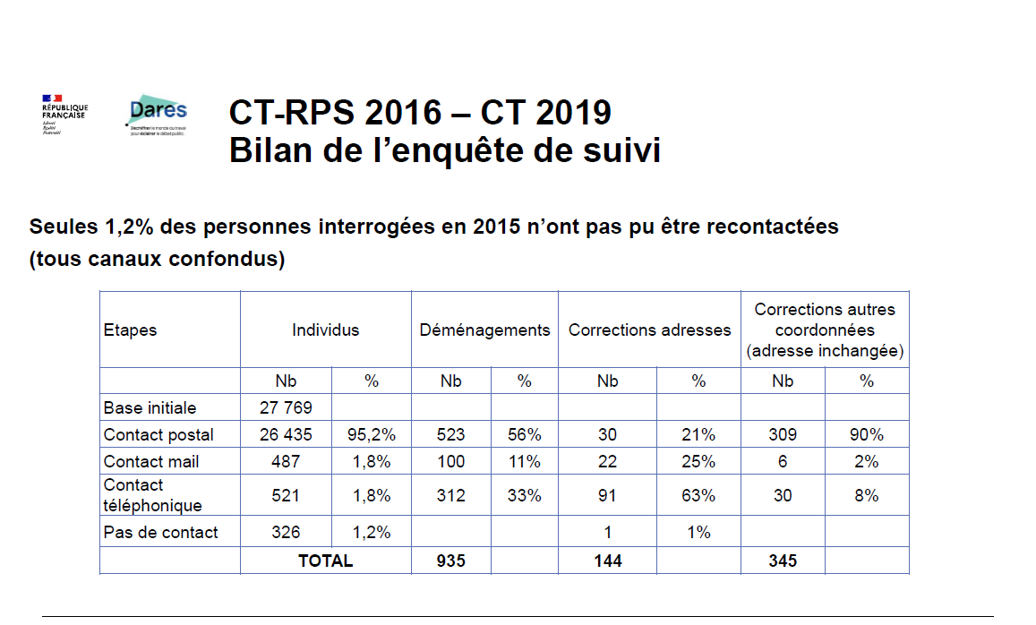
DARES, Enquête Conditions de travail

Slide 42
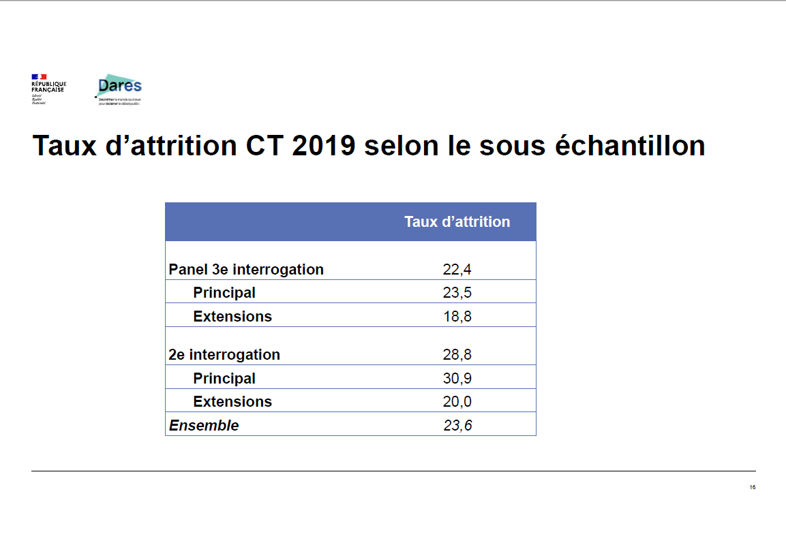
DARES, Enquête Conditions de travail

Slide 43
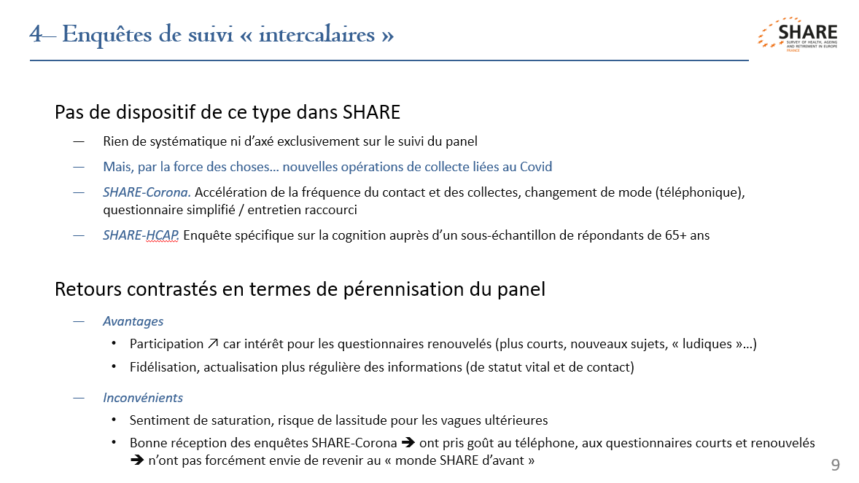
PSL Dauphine, Enquête SHARE

Slide 44
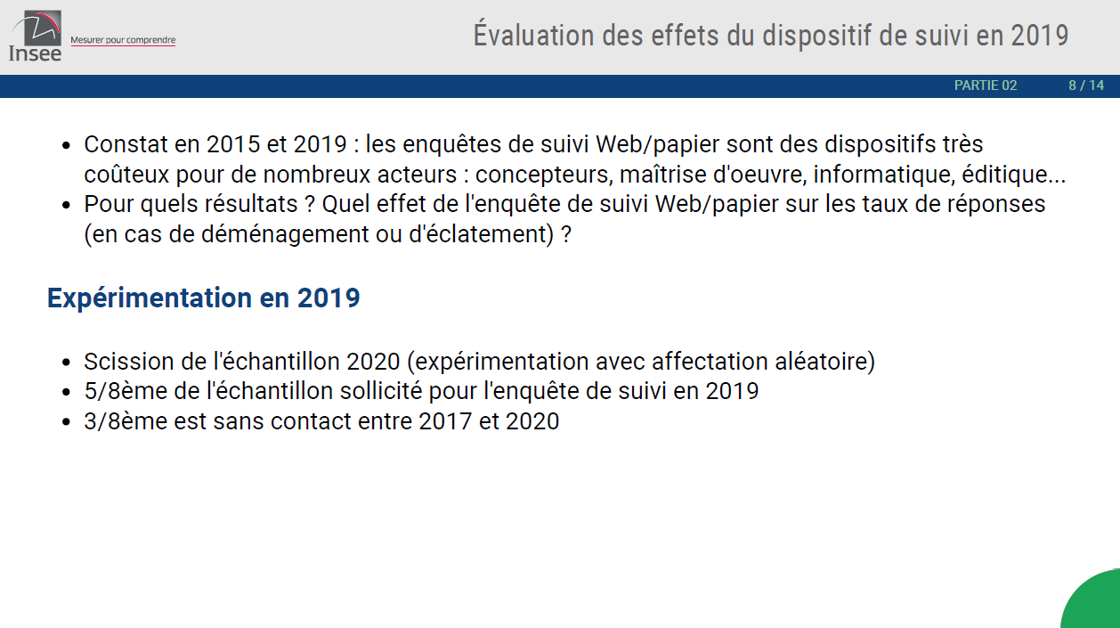
Insee, Enquête Histoire de vie et Patrimoine

Slide 45
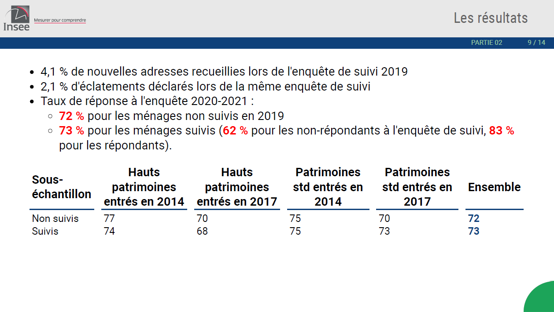
Insee, Enquête Histoire de vie et Patrimoine

Slide 46
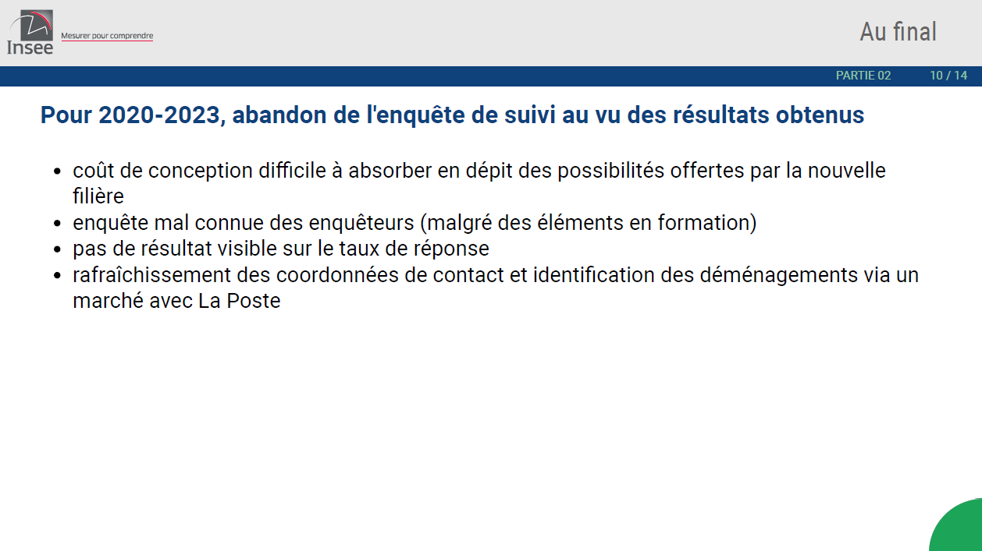
Insee, Enquête Histoire de vie et Patrimoine

